Slide 1

BÀI 22
VAI TRÒ VÀ ỨNG DỤNG
CỦA VI SINH VẬT

Slide 2
NỘI DUNG BÀI HỌC
I. Vai trò của vi sinh vật
II. Một số ứng dụng của VSV
III. Một số thành tựu và triển vọng của công nghệ VSV trong tương lai

Slide 3
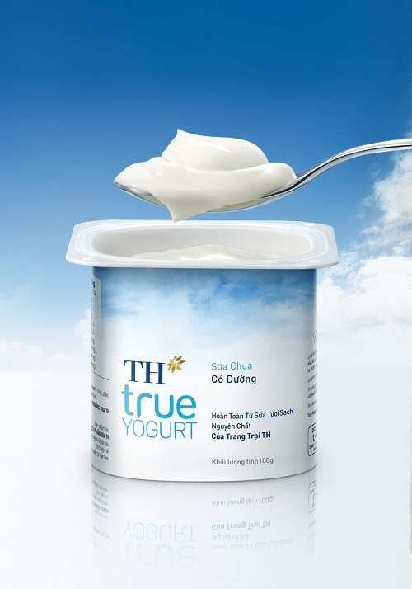
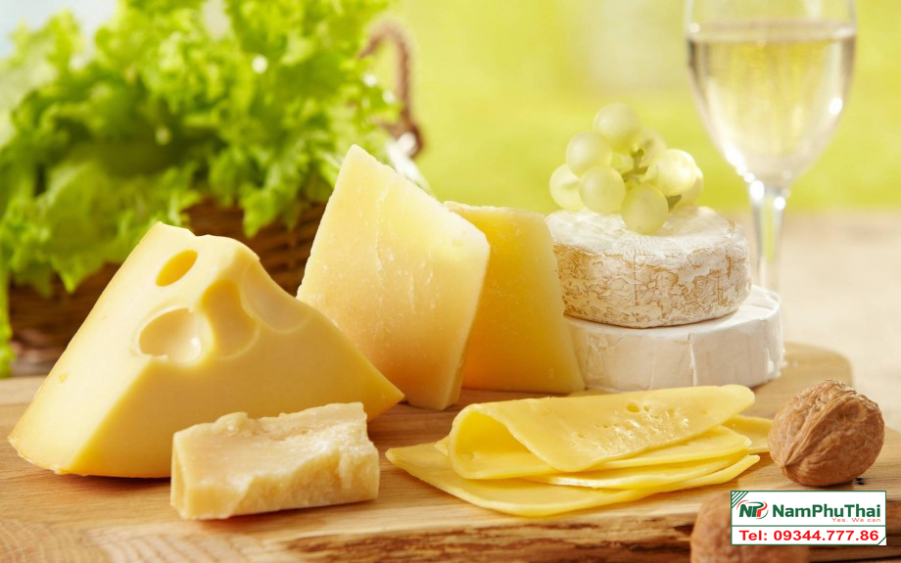
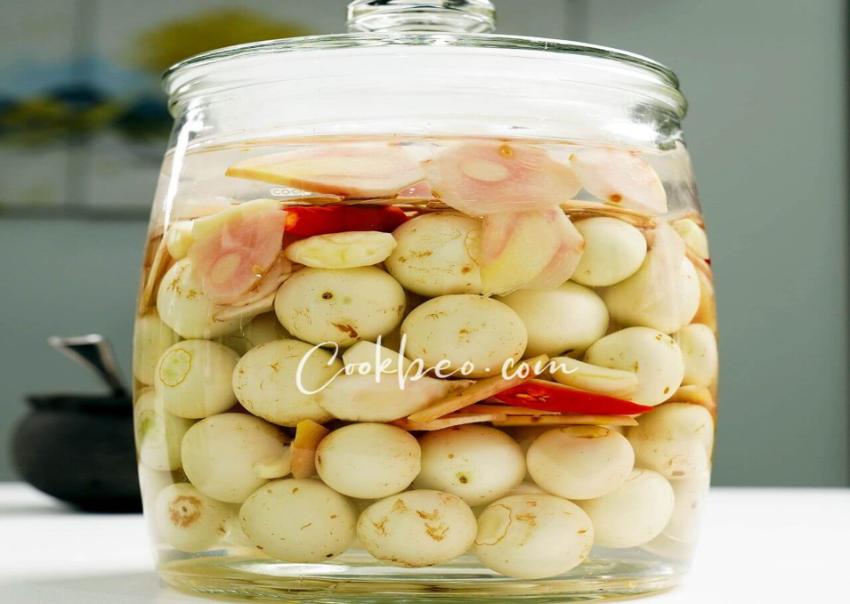
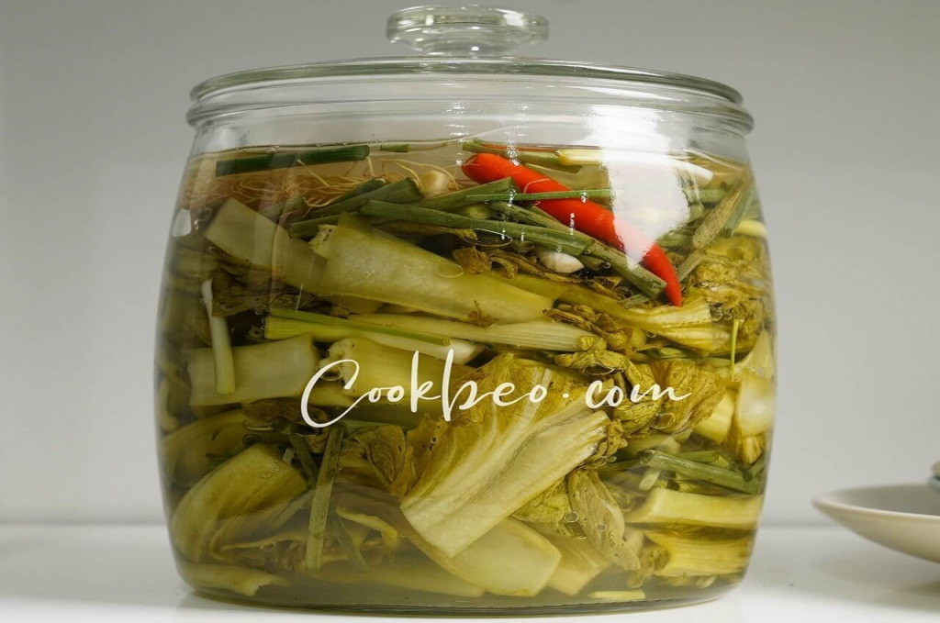
I. Vai trò của vi sinh vật

Slide 4
I. Vai trò của vi sinh vật

Slide 5

AI ĐÚNG HƠN?
Luật chơi
Lớp chia thành 4 đội chơi.
Sau hiệu lệnh bắt đầu, các đội sẽ ghi lại các vai trò của vi sinh vật vào bảng phụ.
Đội nào xong sẽ treo bảng phụ lên bảng (điểm cộng lần lượt từ 4,3,2,1 cho thứ tự các đội hoàn thành).
Mỗi đáp án đúng sẽ được 2 điểm.
Đội nhiều điểm nhất là đội chiến thắng.

Slide 6
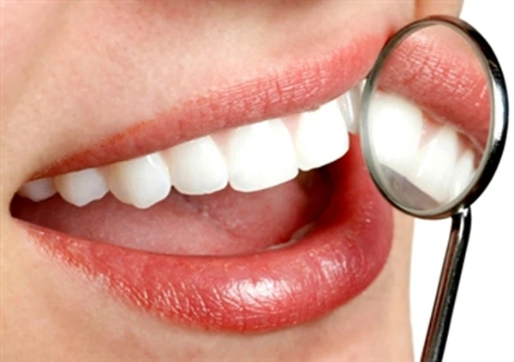
Một số vai trò của vi khuẩn
Có hơn 700 vi khuẩn khác nhau được tìm thấy trong miệng của con người. Trong đó có nhiều vi khuẩn hỗ trợ tiêu hóa và có thể bảo vệ răng miệng

Slide 7
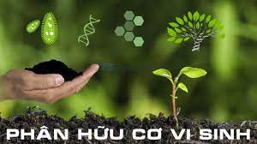
Một số vai trò của vi khuẩn

Slide 8
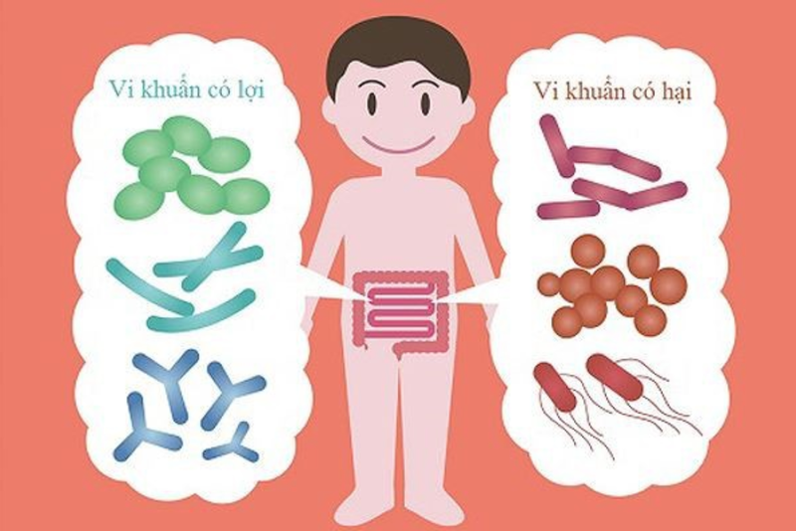
Một số vai trò của vi khuẩn

Slide 9
I. Vai trò của vi sinh vật
1. Đối với tự nhiên:
- Phân giải chất thải và xác sinh vật
- Tạo ra O₂ và chất dinh dưỡng
- Cộng sinh với nhiều loài sinh vật → Giúp các loài đó tồn tại và phát triển

Slide 10
I. Vai trò của vi sinh vật
1. Đối với tự nhiên:
2. Đối với con người:
- Phân giải các chất thải, đặc biệt là các chất thải độc hại.
- Cộng sinh trong cơ thể người → tăng cường miễn dịch, tiêu hóa
- Sử dụng trong chế biến thực phẩm, thuốc kháng sinh….

Slide 11
I. Vai trò của vi sinh vật
1. Đối với tự nhiên:
2. Đối với con người:
Tuy nhiên: VSV cũng gây hại như:
+ Là nguyên nhân gây nhiều bệnh hiểm nghèo
+ Làm hỏng thực phẩm thực phẩm, đồ dùng, tắc đường ống…

Slide 12

Một bạn học sinh nói” VSV có hại vì chúng gây bệnh cho con người, vì vậy cần kìm hãm và tiêu diệt chúng” Em có đồng ý với ý kiến của bạn không? Giải thích?

Slide 13
II. Một số ứng dụng vi sinh vật:
1. Cơ sở khoa học của việc ứng dụng VSV trong thực tiễn:

Slide 14
Các con làm việc theo nhóm nêu được:
H1. Cơ sở khoa học của việc ứng dụng vi sinh vật trong thực tiễn:
H2. Kể rõ các ứng dụng của vi sinh vật trong nông nghiệp.
H3. Kể rõ các ứng dụng của vi sinh vật trong chế biến thực phẩm.
H4. Kể rõ các ứng dụng của vi sinh vật trong y dược.
H5. Kể rõ các ứng dụng của vi sinh vật trong xử lí chất thải.

Slide 15
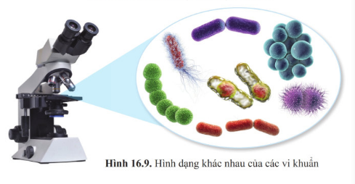
VI KHUẨN

Slide 16
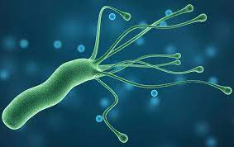
Vi khuẩn HP

Slide 18
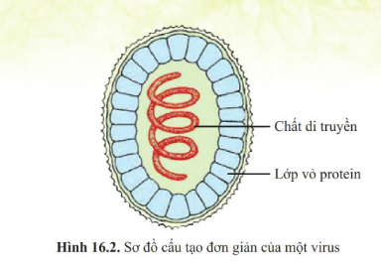
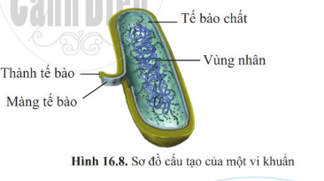
VIRUT
VI KHUẨN

Slide 19
II. Một số ứng dụng vi sinh vật:
Cơ sở khoa học của việc ứng dụng VSV trong thực tiễn:
- Dựa trên các đặc điểm sinh học của chúng như:
+ Kính thước hiển vi
+ Sinh trưởng nhanh phát triển mạnh
+ Tổng hợp và phân giải các chất nhanh.
+ Đa dạng về di truyền.
+ Phổ sinh thái và dinh dưỡng rộng

Slide 20
II. Một số ứng dụng vi sinh vật:
Cơ sở khoa học của việc ứng dụng VSV trong thực tiễn:
2. Ứng dụng của công nghệ vi sinh

Slide 21
NHÓM NÀO HÙNG BIÊN TỐT HƠN?
Lớp chia thành 4 nhóm.
Sau hiệu lệnh bắt đầu, nghiên cứu tài liệu và các tranh ảnh treo xung quanh lớp do các nhóm sưu tầm sau đó trả lời câu hỏi:
Nhóm 1: Ứng dụng của công nghệ vi sinh Trong nông nghiệp?
Nhóm 2: Ứng dụng của công nghệ vi sinh trongcheeas biến thực phẩm?
Nhóm 3: Ứng dụng của công nghệ vi sinh Trong y dược?
Nhóm 4: Ứng dụng của công nghệ vi sinh Trong xử lý chất thải?
Lần lượt các nhóm lên trình bày, khuyến khích cách trình bày sáng tạo, dễ hiểu?

Slide 22
II. Một số ứng dụng vi sinh vật:
Cơ sở khoa học của việc ứng dụng VSV trong thực tiễn:
Ứng dụng của công nghệ vi sinh
a. Trong nông nghiệp
- Làm tăng độ phì nhiêu cho đất: cung cấp nitơ, tăng độ ẩm .
- Sản xuất phân bón vi sinh .
- Sản xuất thuốc trừ sâu vi sinh.

Slide 23
Một số vai trò của vi khuẩn

Slide 24
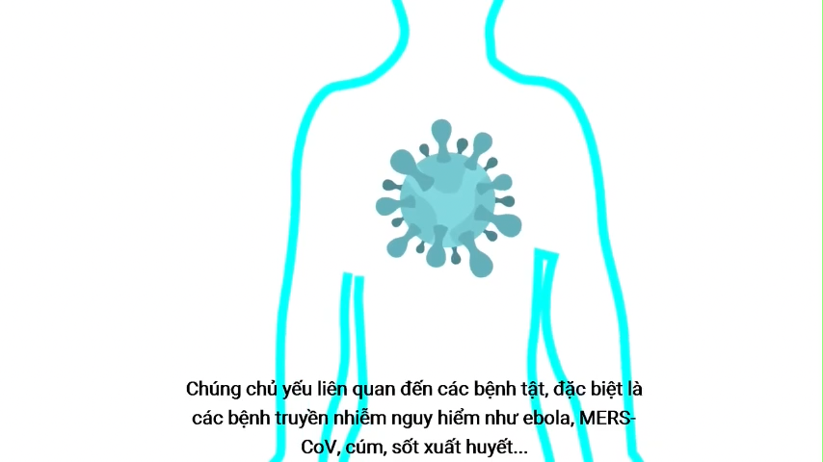

Slide 25
II. Một số ứng dụng vi sinh vật:
Cơ sở khoa học của việc ứng dụng VSV trong thực tiễn:
Ứng dụng của công nghệ vi sinh
a. Trong nông nghiệp
b. Trong chế biến thực phẩm:
- Ứng dụng trong chế biến thực phẩm: bia, rượu, bánh mì, tương, xì dầu ….

Slide 27
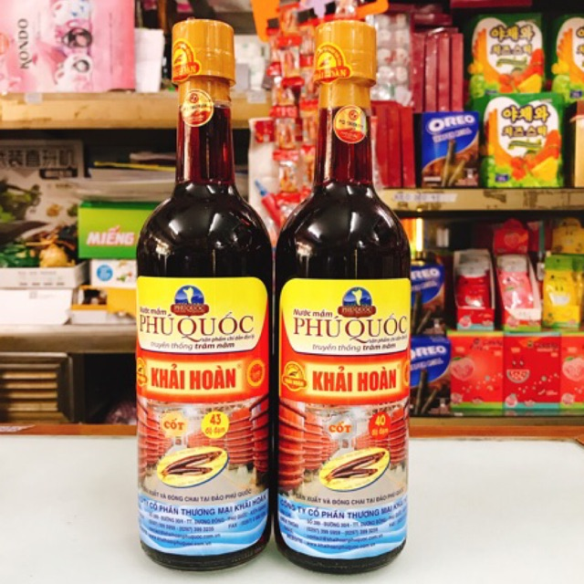
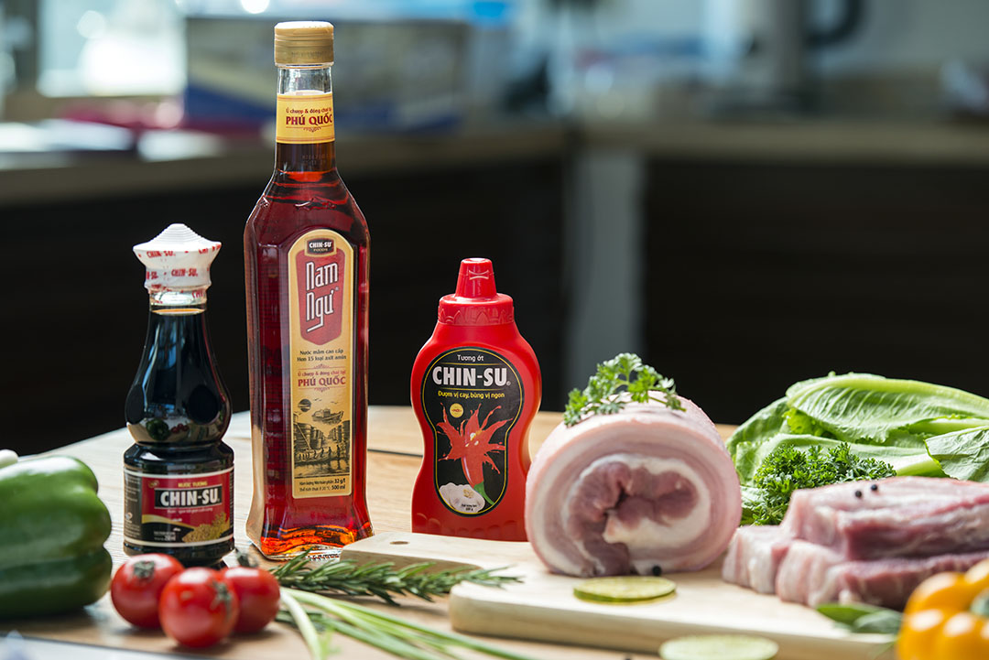

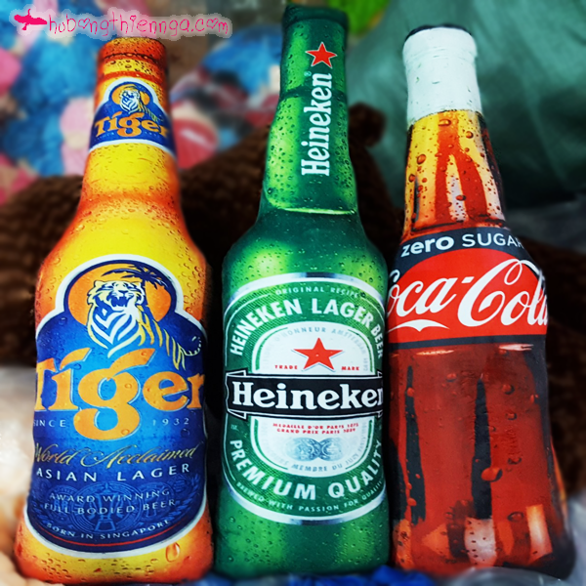

Slide 28
II. Một số ứng dụng vi sinh vật:
Cơ sở khoa học của việc ứng dụng VSV trong thực tiễn:
Ứng dụng của công nghệ vi sinh
a. Trong nông nghiệp
b. Trong chế biến thực phẩm:
c. Trong y dược:
- Sản xuất thuốc kháng sinh, vác xin
- Sản xuất Protein đơn bào, hooc môn, các axitamin quý….

Slide 29
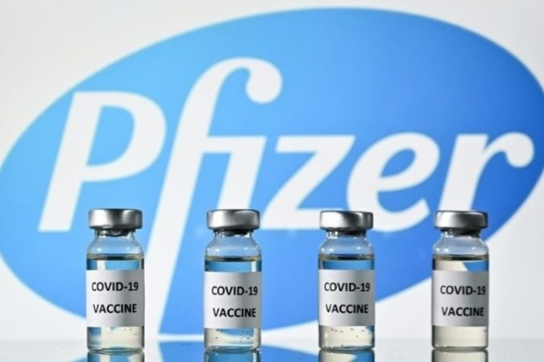
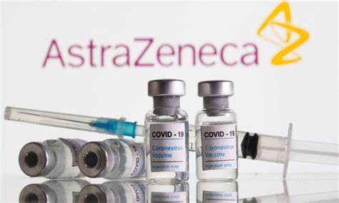
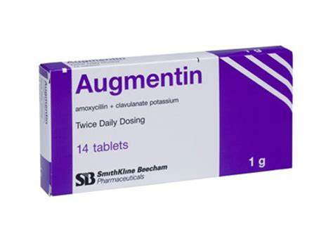
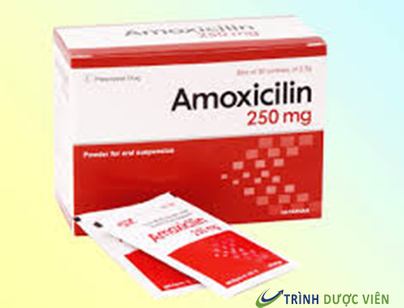

Slide 30
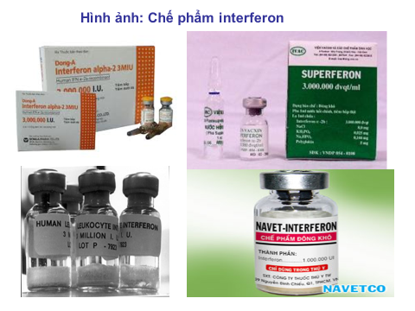

Slide 31
II. Một số ứng dụng vi sinh vật:
Cơ sở khoa học của việc ứng dụng VSV trong thực tiễn:
Ứng dụng của công nghệ vi sinh
a. Trong nông nghiệp
b. Trong chế biến thực phẩm:
c. Trong y dược:
d. Trong xử lí chất thải:
- Xử lí ô nhiễm môi trường hiệu quả, ít tốn kém.
- Sản xuất bột giặt.
- Ứng dụng trong công nghệ thuộc da, bằng enzim….

Slide 32

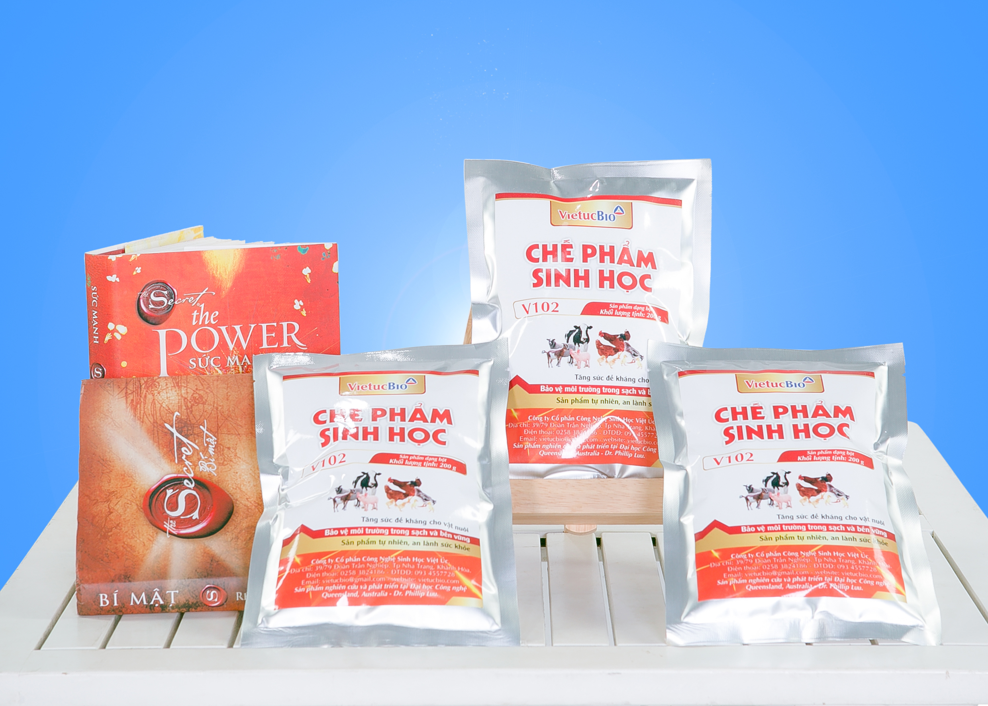
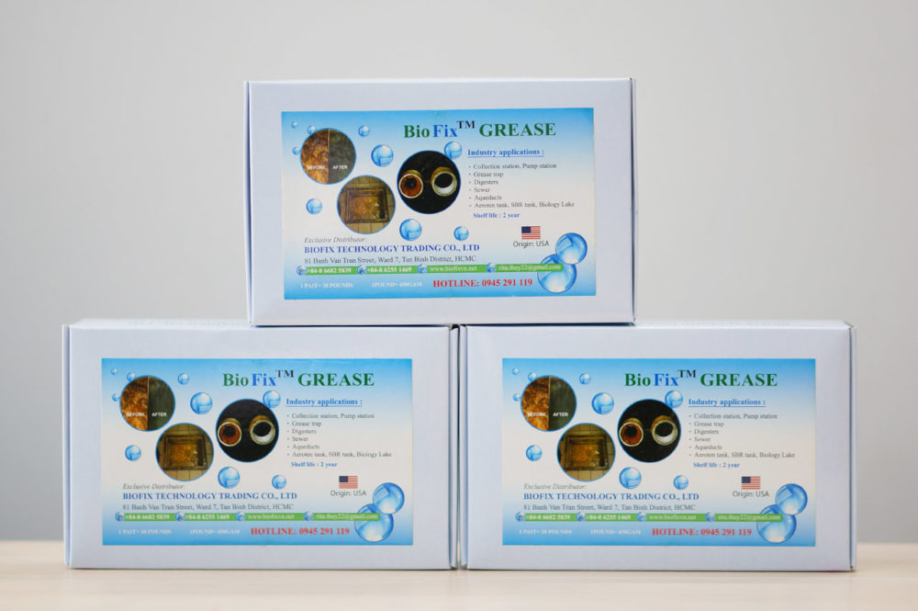

Slide 33
Việc ứng dụng VSV trong sản xuất nước tương, nước mắm dựa trên cơ sở khoa học nào?
Dựa trên cơ sở : Các vi sinh vật có thể sinh ra một số enzyme như amylase chuyển hoá tinh bột thành đường, enzyme protease chuyển hóa protein trong đậu tương thành amino acid, hay phân giải thịt cá thành polypeptide và amino acid.

Slide 34
III. Một số thành tựu và triển vọng của công nghệ vi sinh vật trong tương lai:
Một số thành tựu và triển vọng của công nghệ vi sinh vật
a. Công nghệ lên men:

Slide 35

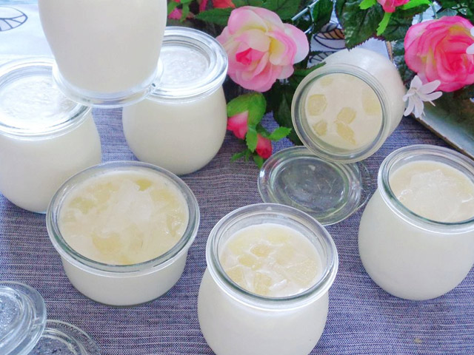

Em hãy kể một số sản phẩm có nguồn gốc từ quá trình lên men?
Bia, rượu, sữa chua,
thức ăn chăn nuôi …..

Slide 36

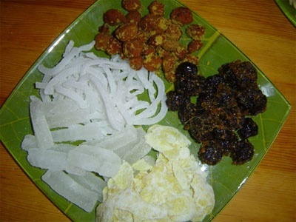
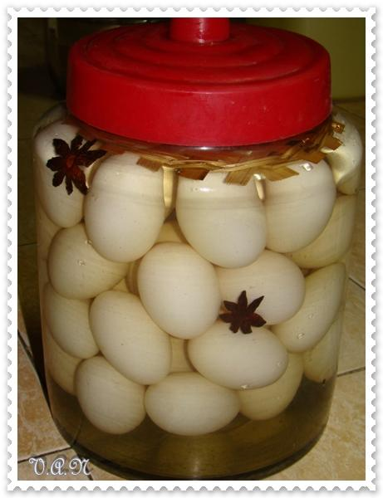
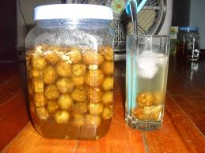

Slide 37
III. Một số thành tựu và triển vọng của công nghệ vi sinh vật trong tương lai:
Một số thành tựu và triển vọng của công nghệ vi sinh vật
a. Công nghệ lên men:
- Chế biến thức ăn chăn nuôi
- Sản xuất: bia, rượu, sữa chua….

Slide 38
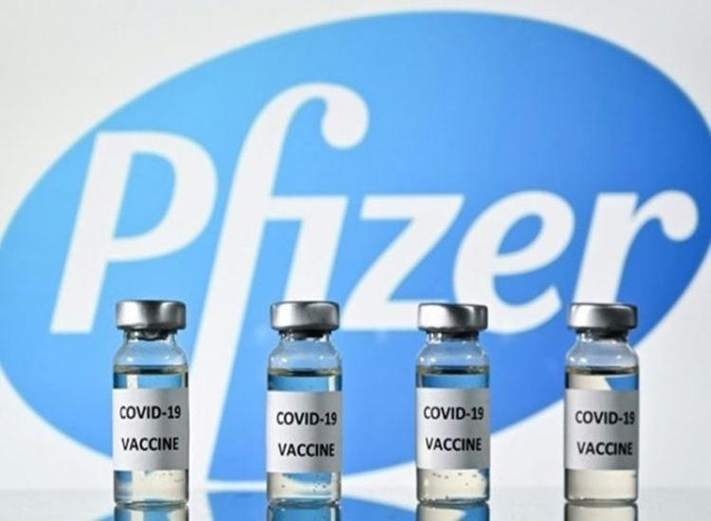

Em hãy kể một số sản phẩm có nguồn gốc từ công nghệ thu hồi sản phẩm?
Thuốc bảo vệ thực vật,
Thuốc kháng sinh, vaccine
…..

Slide 39
III. Một số thành tựu và triển vọng của công nghệ vi sinh vật trong tương lai:
Một số thành tựu và triển vọng của công nghệ vi sinh vật
a. Công nghệ lên men:
b. Công nghệ thu hồi sản phẩm:
-Thuốc bảo vệ thực vật.
- Thuốc kháng sinh, vaccine
- Chế phẩm xử lí chất thải rắn và nước thải.
- Phân vi sinh.
- Acid và dung môi hữu cơ….

Slide 40
III. Một số thành tựu và triển vọng của công nghệ vi sinh vật trong tương lai:
Một số thành tựu và triển vọng của công nghệ vi sinh vật
2. Triển vọng của công nghệ vi sinh vật trong tương lai:
- Kết hợp giữa công nghệ vi sinh hiện đại, công nghệ nano, công nghệ thông tin và trí tuệ nhân tạo…. → tạo ra nhiều hướng ứng dụng mới có giá trị to lớn cho con người như: dung vi khuẩn để xử lí vết nứt bê tông

Slide 41
III. Một số thành tựu và triển vọng của công nghệ vi sinh vật trong tương lai:
Một số thành tựu và triển vọng của công nghệ vi sinh vật
2. Triển vọng của công nghệ vi sinh vật trong tương lai:
3. Một số ngành nghề liên quan đến công nghệ vi sinh vật và triển vọng phát triển ngành nghề đó:

Slide 42

NHÓM NÀO NHANH HƠN?
Lớp chia thành 4 nhóm. yêu cầu HS nghiên cứu tài liệu và các tấm bìa gắn trên bảng hãy sắp xếp cột 1 và cột cho phù hợp:

Slide 43
III. Một số thành tựu và triển vọng của công nghệ vi sinh vật trong tương lai:
Một số thành tựu và triển vọng của công nghệ vi sinh vật
2. Triển vọng của công nghệ vi sinh vật trong tương lai:
3. Một số ngành nghề liên quan đến công nghệ vi sinh vật và triển vọng phát triển ngành nghề đó:
+ Công nghệ thực phẩm sản xuất rượu, bia, lên men từ sữa…→ nghề kĩ sư chế biến thực phẩm
+ Công nghệ dược phẩm sản xuất kháng sinh, kháng thể đơn dòng, vaccine, enzim…. → nghề dược sĩ
+ Phòng xét nghiệm, trung tâm dịch tễ… →nghề nhân viên xét nghiệm
+Trung tâm xử lý ô nhiễm môi trường, tái tạo năng lượng…→ nghề kĩ sư môi trường..

Slide 44
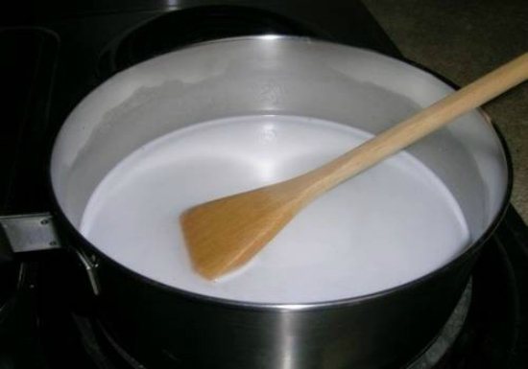
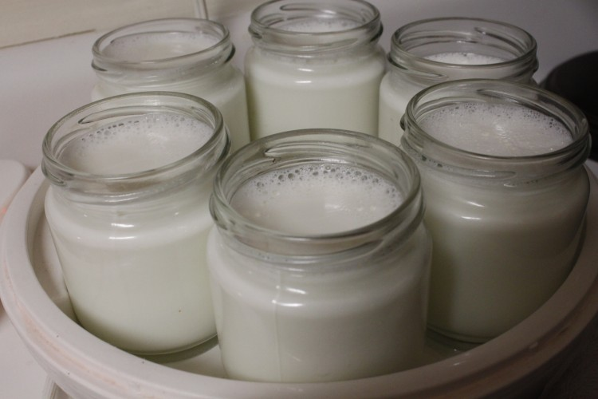
VẬN DỤNG:LÀM SỮA CHUA
cách tiến hành
1 lon sữa đặc + 3 lon nước sôi để nguội
Đun sôi → Để nguội 40ºC
Cho sữa chua vào → khuấy nhẹ
Cho ra các lọ nhỏ
Ủ trong hộp kín (40º) 6-8h
Bảo quản tủ lạnh
Yêu cầu: cốc sữa chua sệt, mịn, không chua quá và ngậy

Slide 45
CỦNG CỐ
Câu 1: Cơ sở khoa học của việc ứng dụng virut trong thực tiễn là:
A. Khả năng xâm nhiễm và nhân lên của virut.
B. Phagơ chứa các đoạn gen không thật sự quan trọng.
C. Cắt bỏ gen của phage để thay bằng các gen mong muốn.
D. Tất cả các câu trên.
D

Slide 46
HƯỚNG DẪN HỌC SINH TỰ HỌC Ở NHÀ
-Hoàn thiện nộp sản phẩm sữa chua, ghi rõ họ tên các thành viên trong nhóm để lấy điểm bài kiểm tra 15 phút.
- Học thuộc bài.
- Trả lời câu hỏi và bài tập cuối bài.
- Đọc bài mới trước khi tới lớp.

